Slide 1
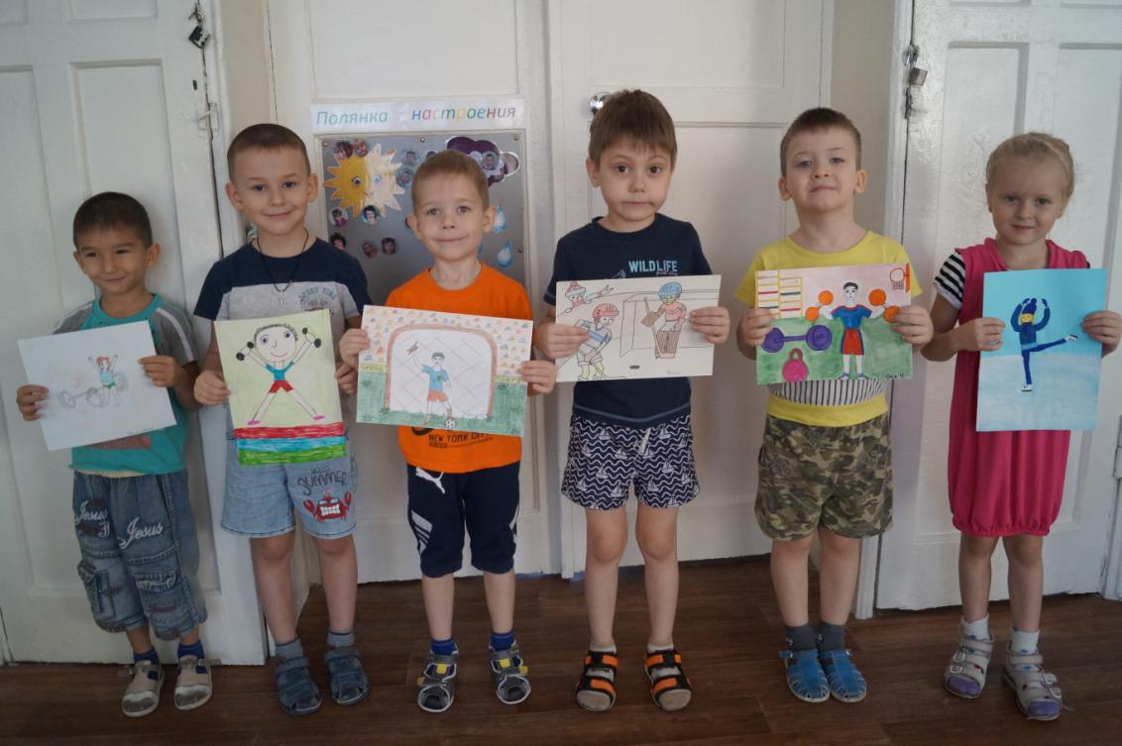
Проект «Азбука здоровья»
Участники проекта : воспитатели:
Артеменко С. А., Ягодкина Л. П.; дети и родители
старшей группы «Гнёздышко».

Slide 2
Информационная карта проекта
Проект: «Азбука здоровья»
Организаторы: воспитатели старшей группы Артеменко Светлана Алексеевна и Ягодкина Лариса Пантелеевна.
Продолжительность проекта: краткосрочный (7 дней)
Вид проекта: групповой
Тип проекта: информационно – практико – познавательный
По характеру контактов: в рамках ДОУ
Участники проекта: дети старшей группы, родители и воспитатели
Возраст детей: 5 – 6 лет

Slide 3
Актуальность
Дошкольный возраст самый благоприятный для укрепления здоровья и воспитания привычек здорового образа жизни. Вот почему в детском саду следует воспитывать у ребенка привычку к соблюдению режима дня, чистоте, аккуратности, порядку, способствовать овладению культурно-гигиеническим навыкам, вырабатывать привычку к ежедневным формам закаливания и двигательной активности, углублять и систематизировать представления о факторах, влияющих на состояние здоровья и здоровья окружающих. Именно поэтому в дошкольном учреждении любая деятельность (игровая, спортивная, досуговая и т.д.) должна носить оздоровительно-педагогическую направленность и способствовать воспитанию у детей привычек, а затем и потребностей к здоровому образу жизни.

Slide 4
Цель проекта:
Расширять представления детей о составляющих (важных компонентов) здорового образа жизни.
Задачи:
Способствовать формированию у ребёнка потребности быть здоровым.
Развивать представление о значении физкультуры и спорта в укреплении здоровья человека.
Закрепление представление об основных принципах гигиены питания, о необходимости и важности регулярного питания.
Воспитывать культурные гигиенические навыки.
Повышать педагогическую компетентность родителей по вопросу сохранения и укрепления здоровья ребёнка.

Slide 5
Предположительные итоги реализации проекта
Для детей:
После завершения проекта дошкольники будут иметь представления, что такое здоровый образ жизни и его компоненты. Дети узнают о пользе правильного питания, научатся различать полезные и вредные продукты. Дети смогут проявлять положительную мотивацию к занятиям физкультурой и спортом.
Для родителей:
Установление партнёрских отношений родителей и воспитателей в совместной организации жизни группы. Повышение интереса родителей к здоровому образу жизни. Приобретение родителями знаний и практических навыков при взаимодействии с ребёнком.
Для воспитателей:
Повышение уровня педагогической компетенции в освоении современных образовательных технологий (метод проекта). Повышение профессионализма в вопросах работы с семьями воспитанников. Удовлетворённость работой.

Slide 6
Этапы проекта
Организационный:
Составление плана совместной работы с детьми и родителями.
Подбор методической и художественной литературы.
Оформление материала для родителей по теме проекта.
Анкетирование родителей «О здоровье – всерьёз».

Slide 7
Основной:
Тема дня | Содержание и формы работы с детьми и родителями
«Чистота – залог здоровья» | Беседа «Гигиена тела. Правила личной гигиены». Игра «Предметы личной гигиены». Чтение книги Н. Мигуновой «Почему надо чистить зубы». Игры-эстафеты «Помой посуду» (для девочек), «Собери мусор» (для мальчиков). Трудовые поручения: мытьё игрушек. Информация для родителей :«Как приучить ребёнка чистить зубы»
«Разговор о правильном питании» | Беседа «Зачем человек ест». Экскурсия на кухню. Д/и «Азбука витаминов». Игра-инсценировка «Спор овощей». Чтение книги М. Султановой «Маленькому Почемучке о человеке и продуктах питания». Консультация для родителей «Безобидные сладости».

Slide 8
«С физкультурой дружить – здоровым быть!» | Утренняя гимнастик «Раз, два, три – ну-ка, повтори!» - беседа о необходимости делать утреннюю гимнастика. Рассматривание иллюстраций с различными видами спорта. Беседа о том, какие виды спорта знают дети. П/и «Ворота», «Западня», «Мышеловка», «Ловишка». Игра-эстафета «Передай мяч», «Парный бег». Чтение сказки Т. А. Шорыгиной «Зарядка и Простуда». Информация для родителей «Утренняя зарядка для детей».
«Мир чувств и эмоций» | Беседа «Почему у человека бывает разное настроение» (взаимосвязь «Настроение и здоровье»). Игровое упражнение «Попробуй изобразить различные эмоции». Д/и «Азбука волшебных слов». Рисование своего настроения, создавая цветовой фон. Р/и «Зоопарк настроений»

Slide 9
«Я хочу здоровым быть!» | Беседа «Что такое здоровье, как его сохранить и преумножить». Экскурсия в медицинский кабинет. Общение с медсестрой на тему «Зачем нужны прививки?» С/р «Поликлиника». Игра «Как узнать жителя страны Здоровье?» Решение проблемной ситуации «Почему мы болеем?» Ширма для родителей «Советы по укреплению здоровья детей».
Заключительный:
Родительское собрание «Укрепление и сохранение здоровья дошкольников». Выставка семейных рисунков «Мы со спортом дружим!» Изготовление лэпбука «Азбука здоровья». Создание семейных проектов «Правильное питание».

Slide 10
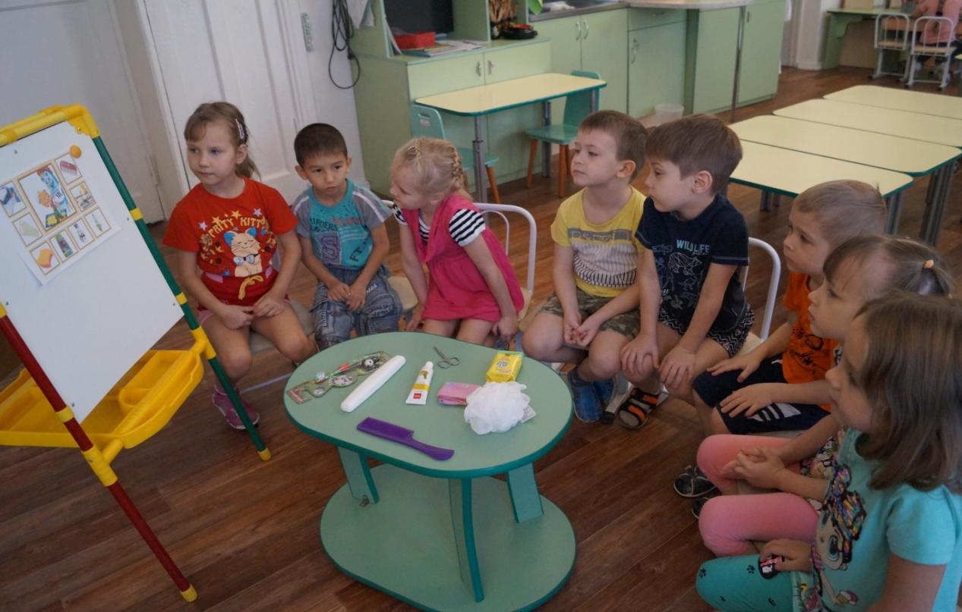
Игра «Предметы личной гигиены»

Slide 11
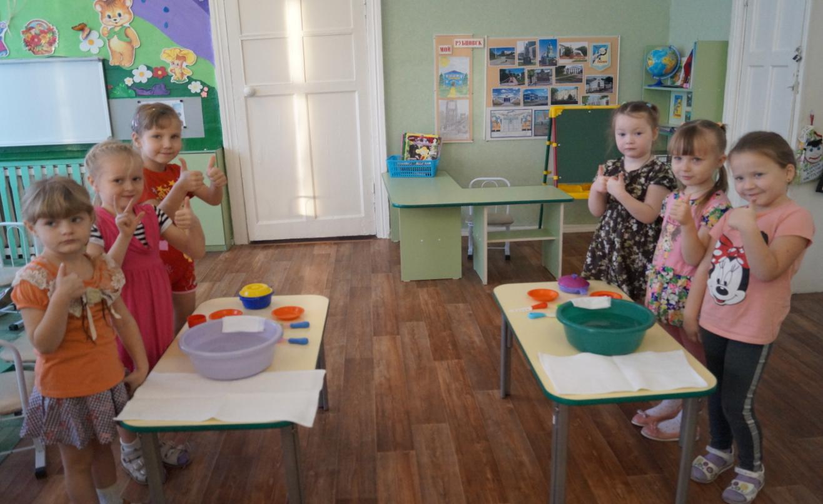
Игра-эстафета для девочек «Помой посуду»

Slide 12
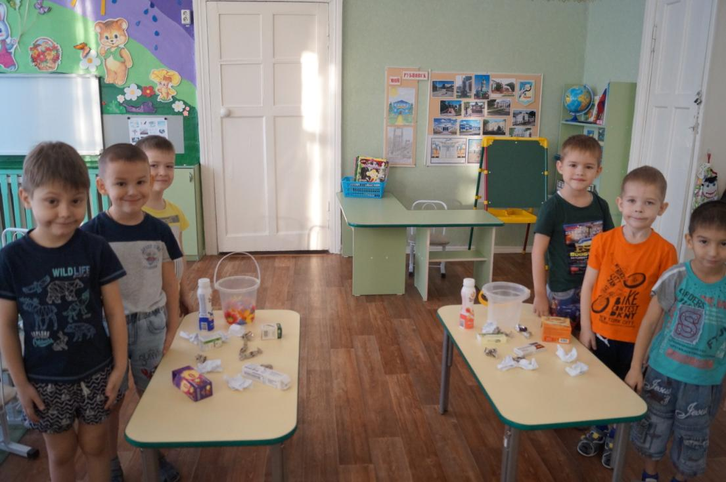
Игра-эстафета для мальчиков «Собери мусор»

Slide 13
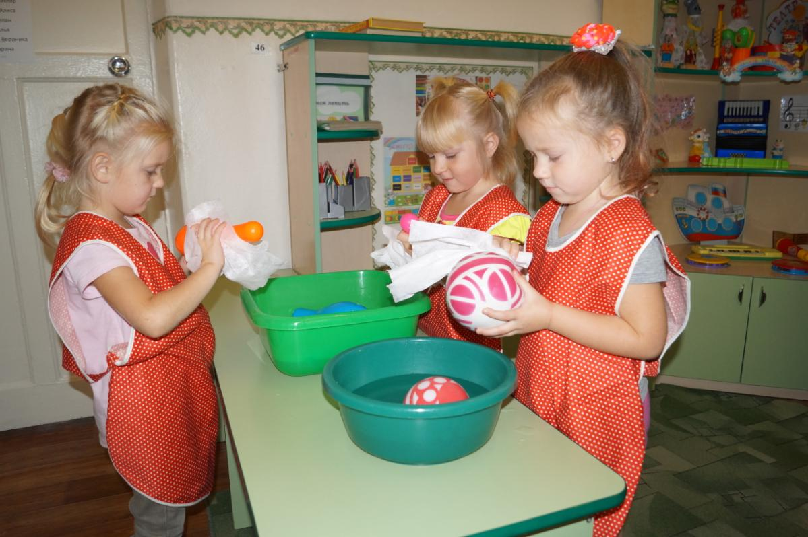
Трудовые поручения: мытьё игрушек

Slide 14
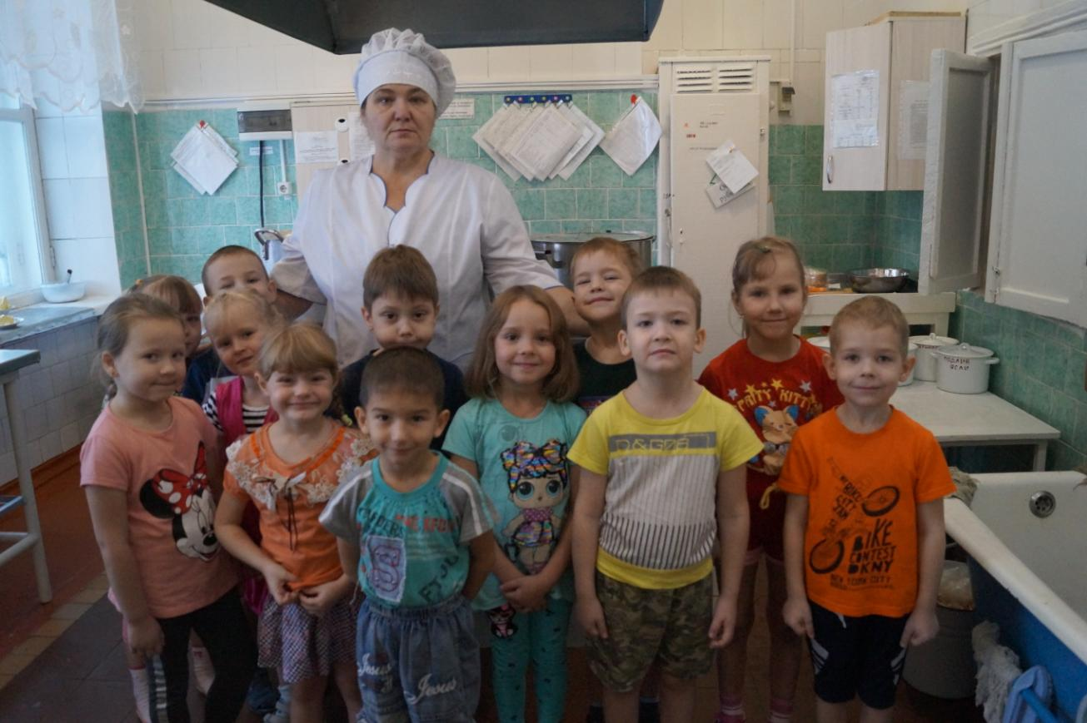
Экскурсия на кухню

Slide 15
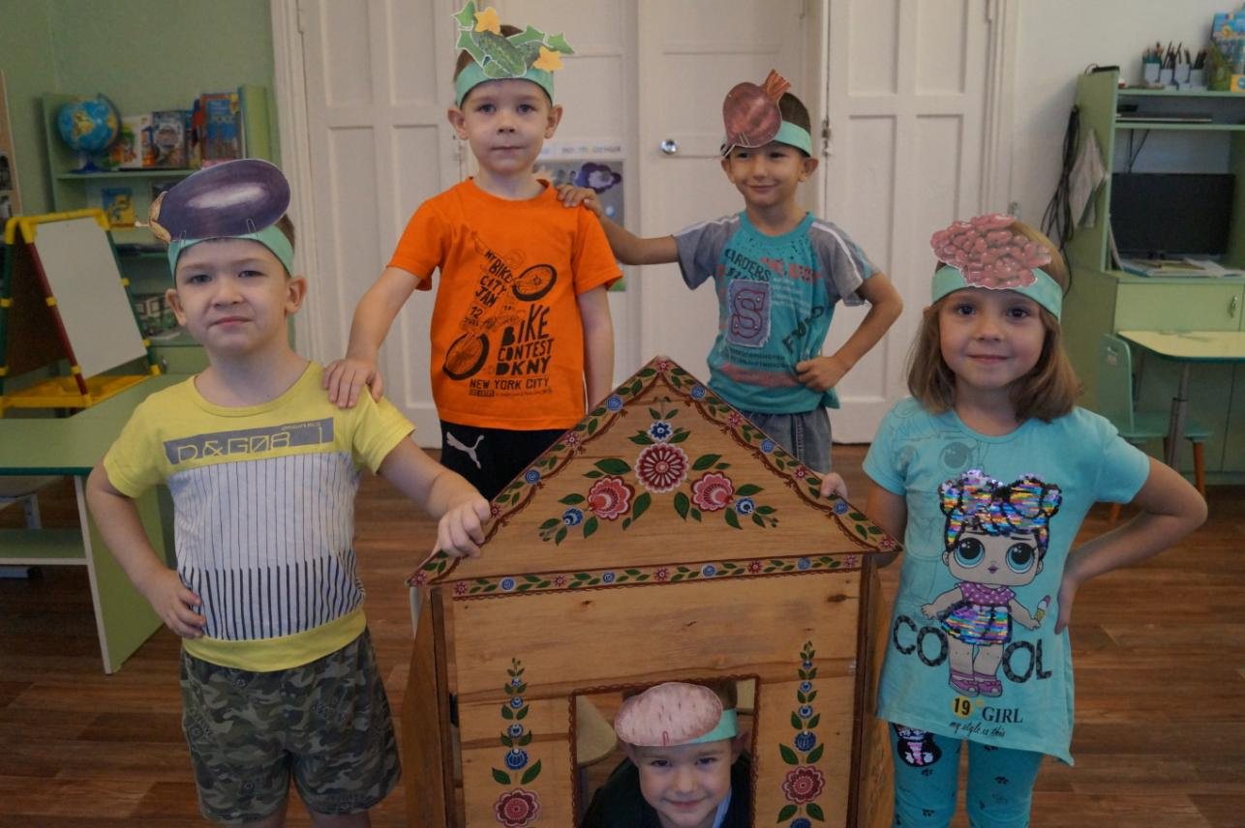
Игра-инсценировка «Спор овощей»

Slide 16
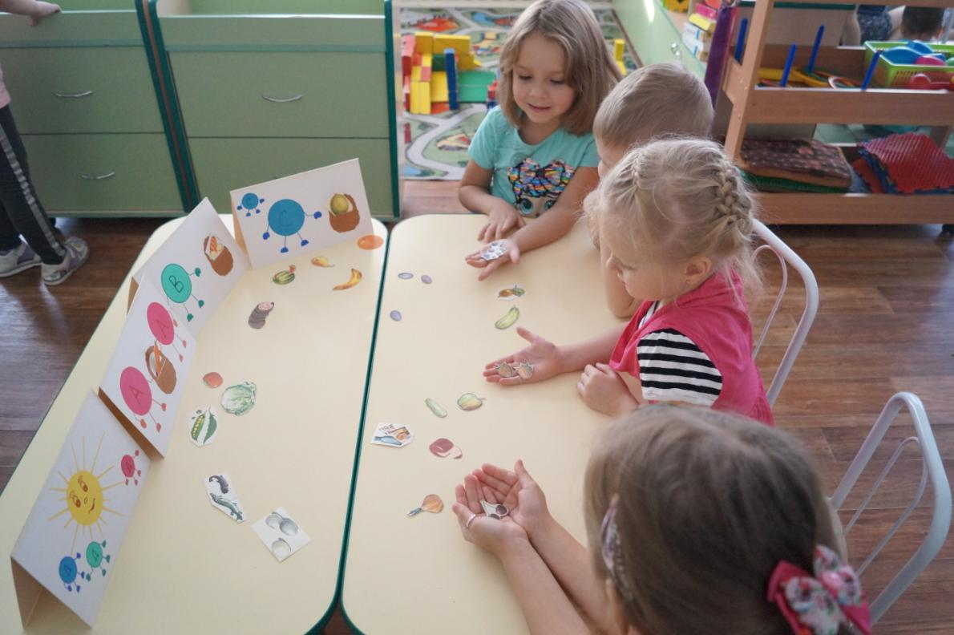
Д/и «Азбука витаминов»

Slide 17
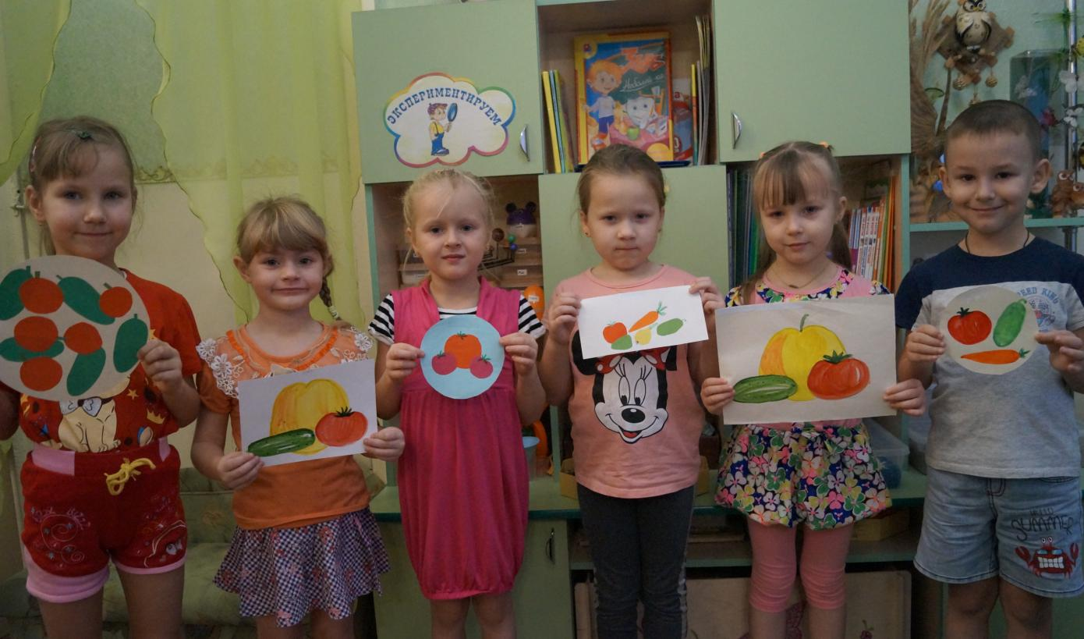
Продуктивная деятельность «Овощи на нашем столе»

Slide 18
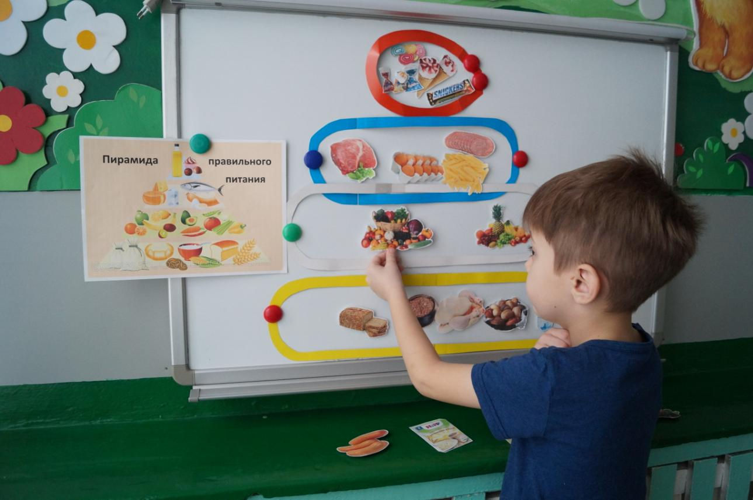
Д/и «Пирамида правильного питания»

Slide 19
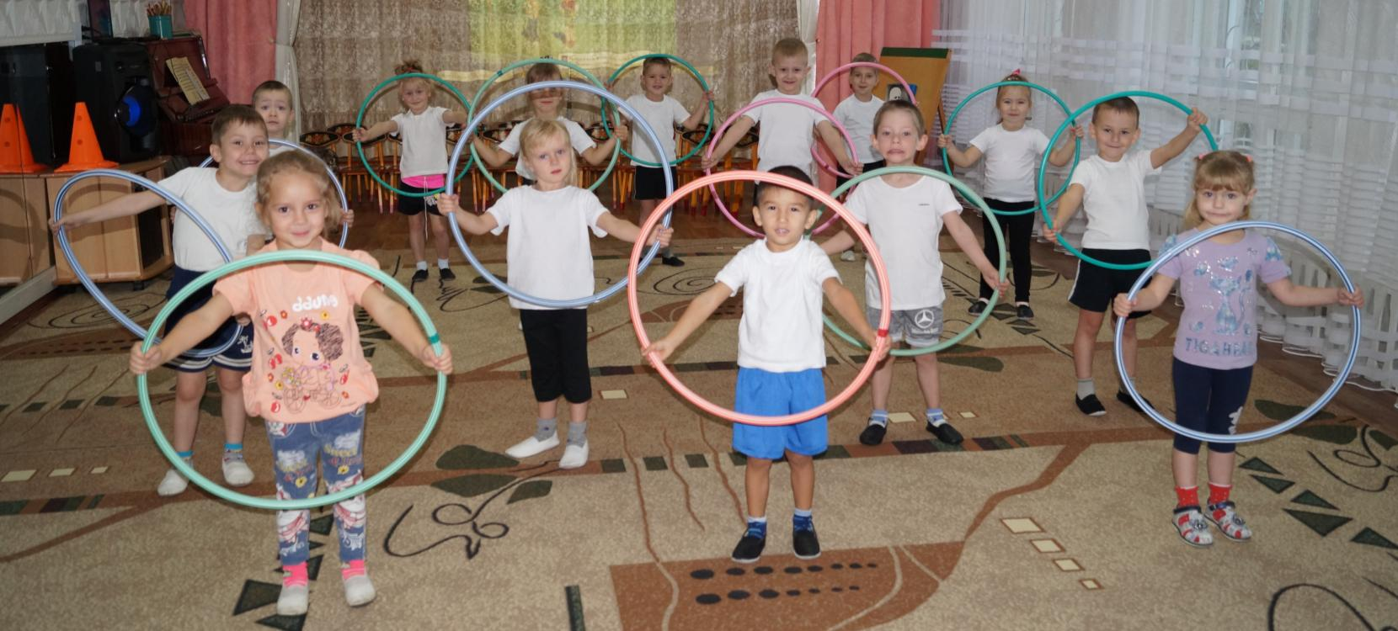
Утренняя гимнастика

Slide 20
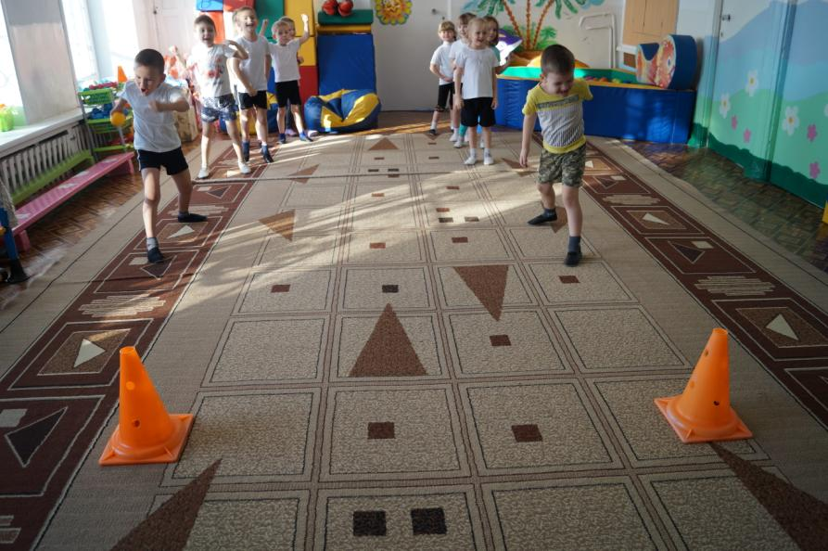
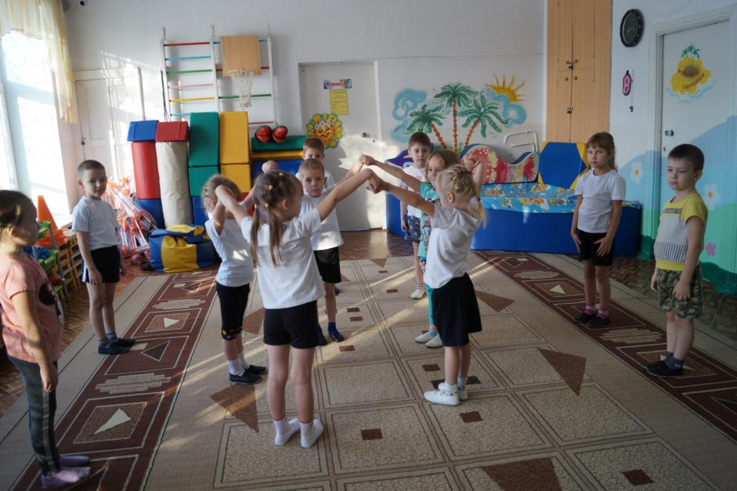
Подвижные игры и игры-эстафеты

Slide 21
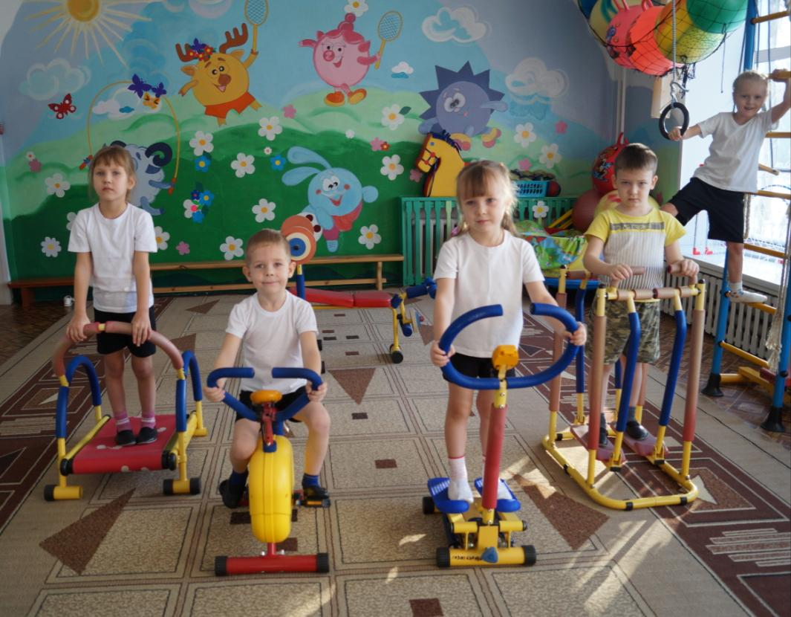
Упражнения на тренажёрах

Slide 22
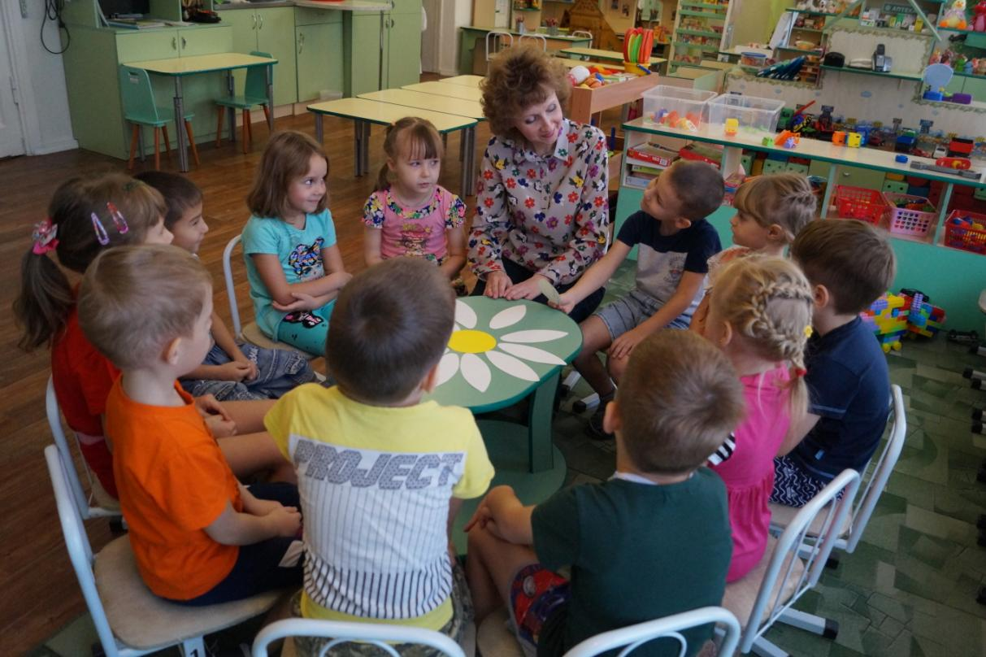
Д/и «Ромашка» (азбука волшебных слов)

Slide 23
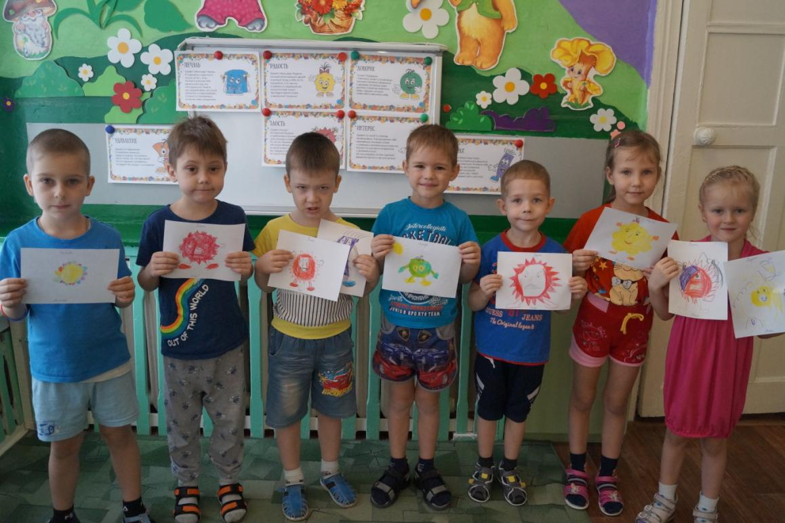
Рисование своего настроения, создавая цветовой фон

Slide 24
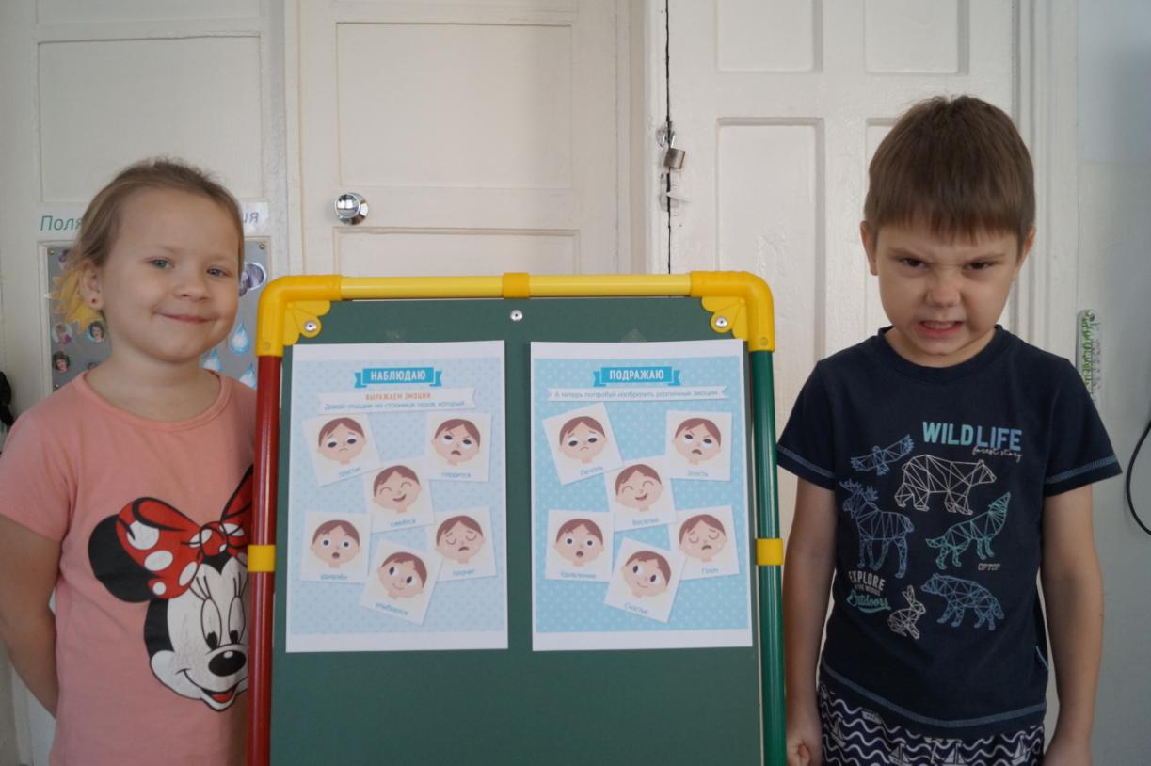
Игровое упражнение «Попробуй изобразить различные эмоции»

Slide 25
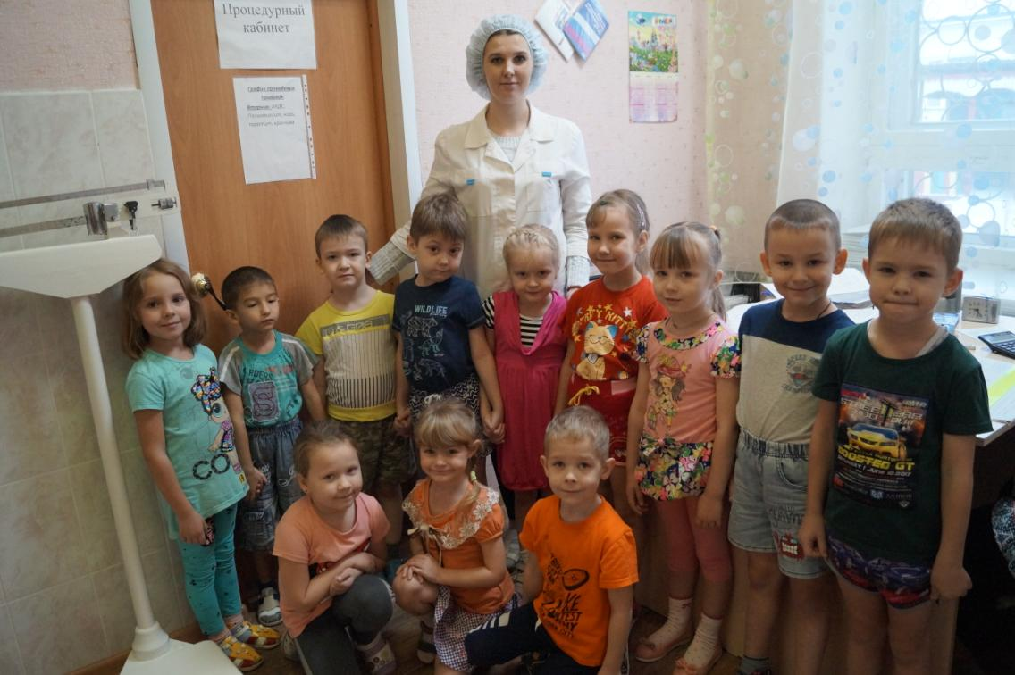
Экскурсия в медкабинет. Ситуация общения «Зачем нужны прививки?»

Slide 26
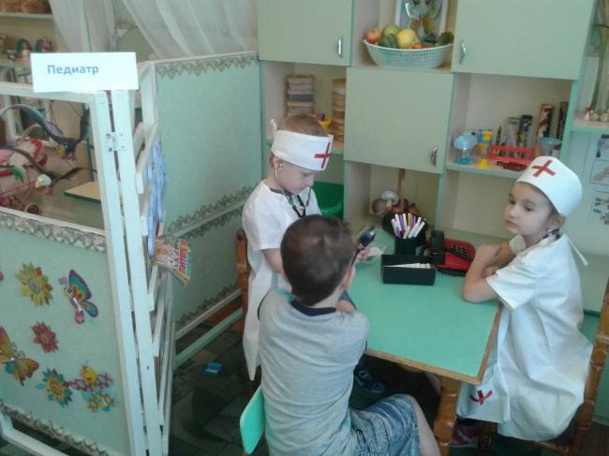
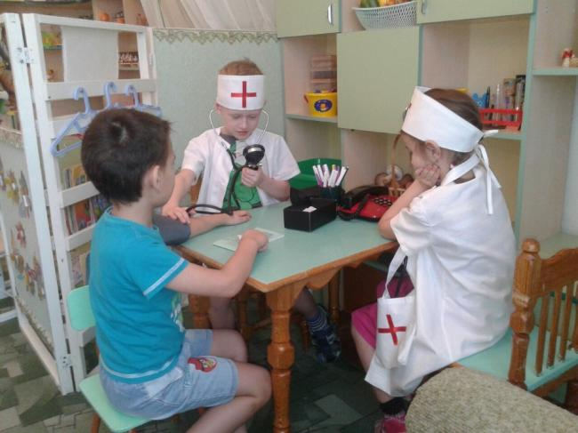
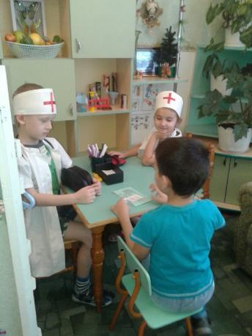
С/р «Поликлиника»

Slide 27
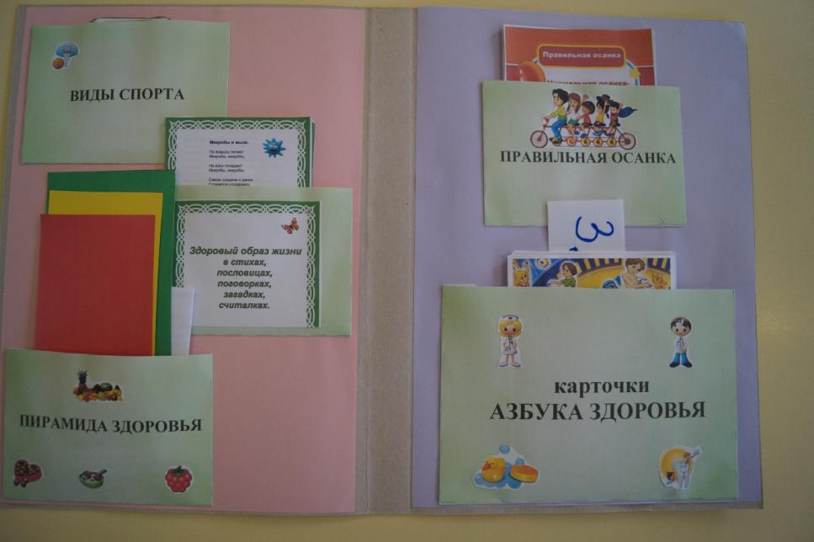
Презентация проекта:
Изготовление лэпбука «Азбука здоровья»

Slide 28
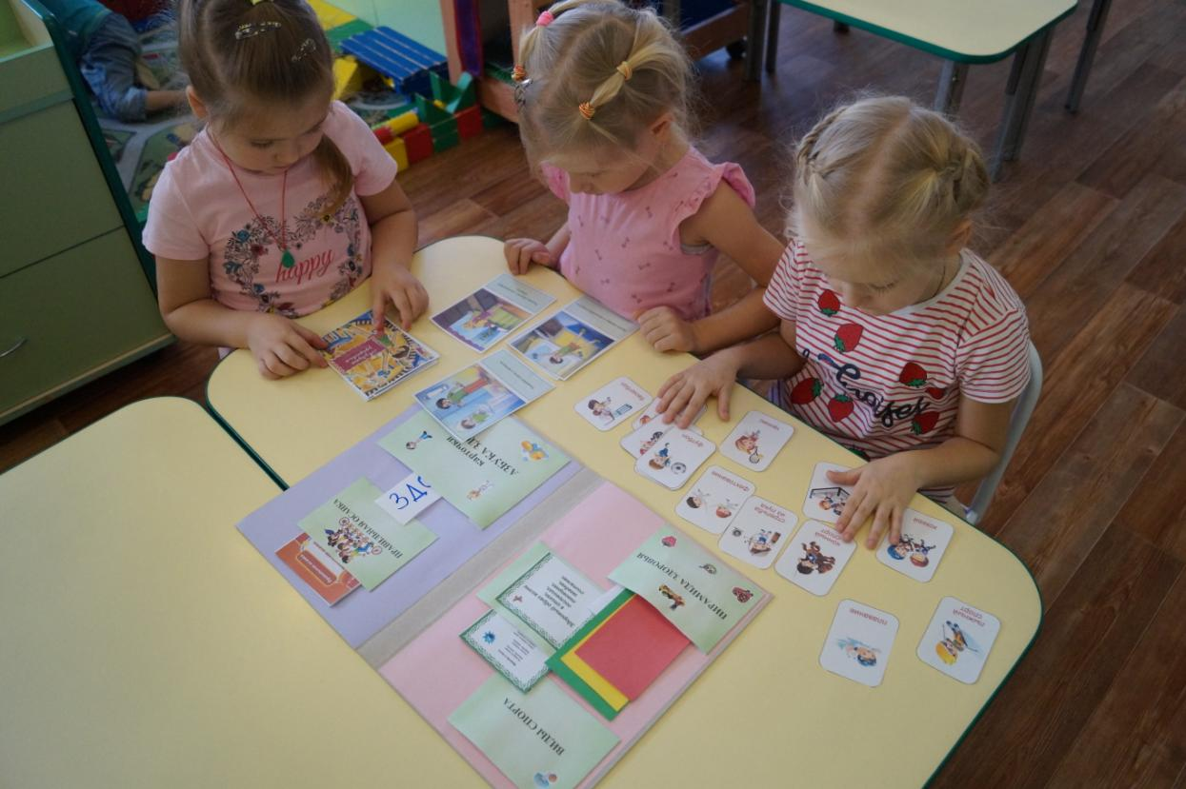

Slide 29
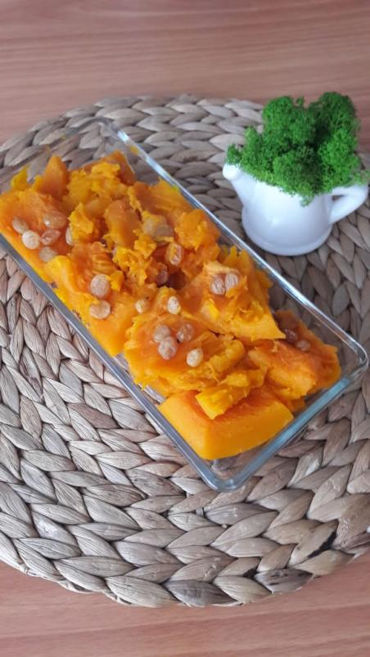
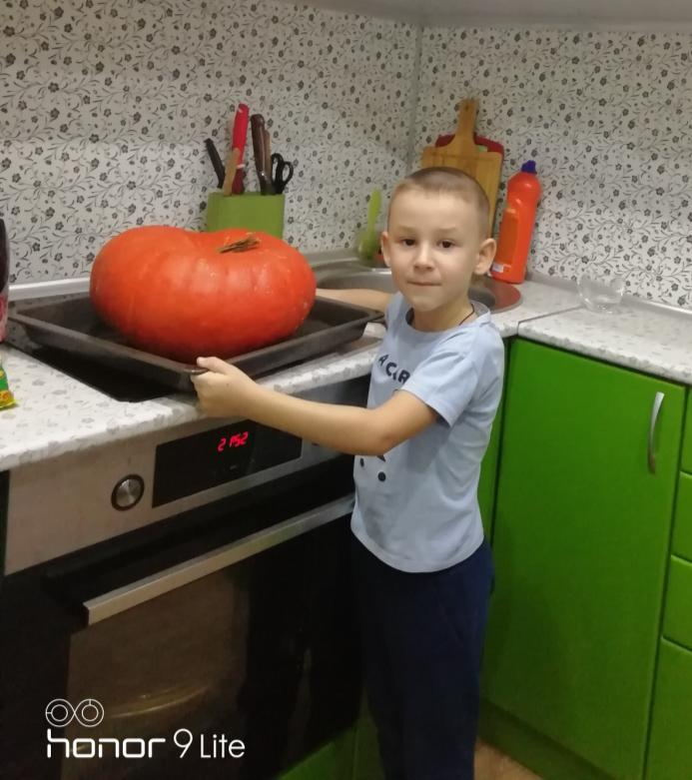
Создание семейных проектов «Правильное питание»

Slide 30
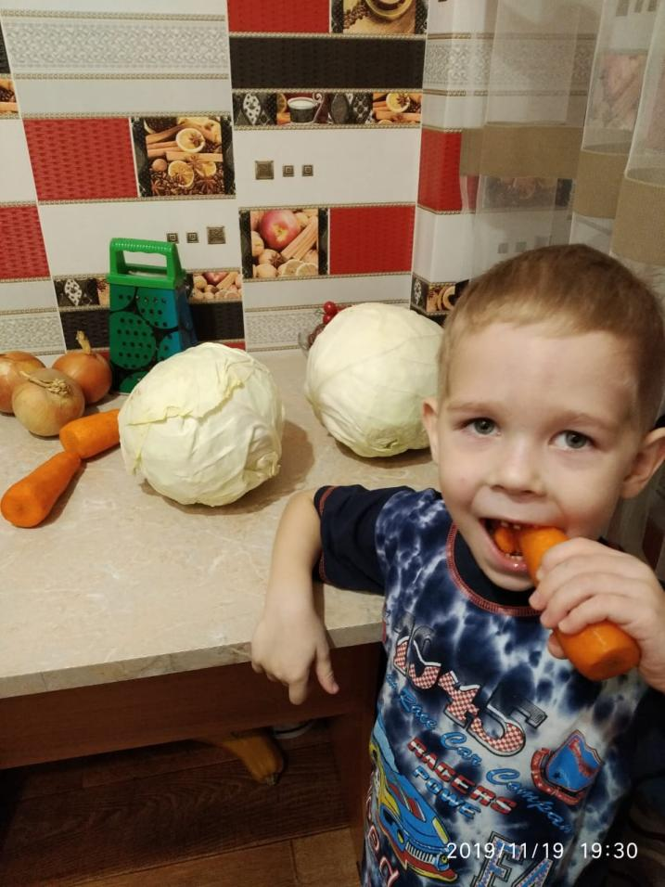
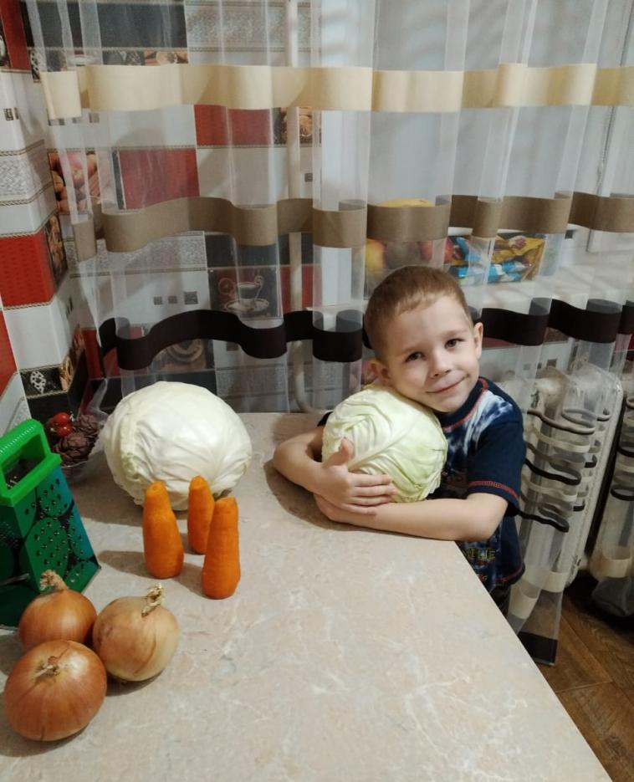

Slide 31
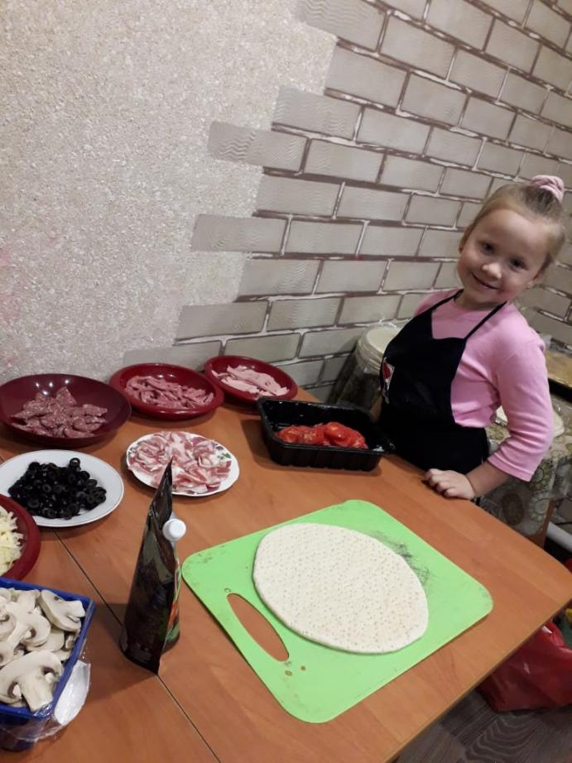
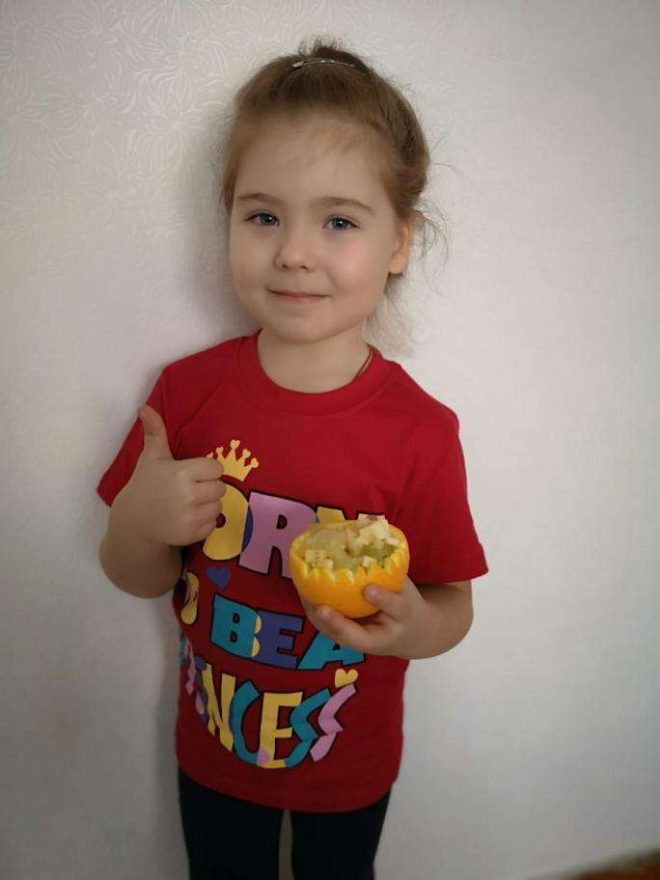

Slide 32
Семейные рисунки «Мы со спортом дружим!»

Slide 33
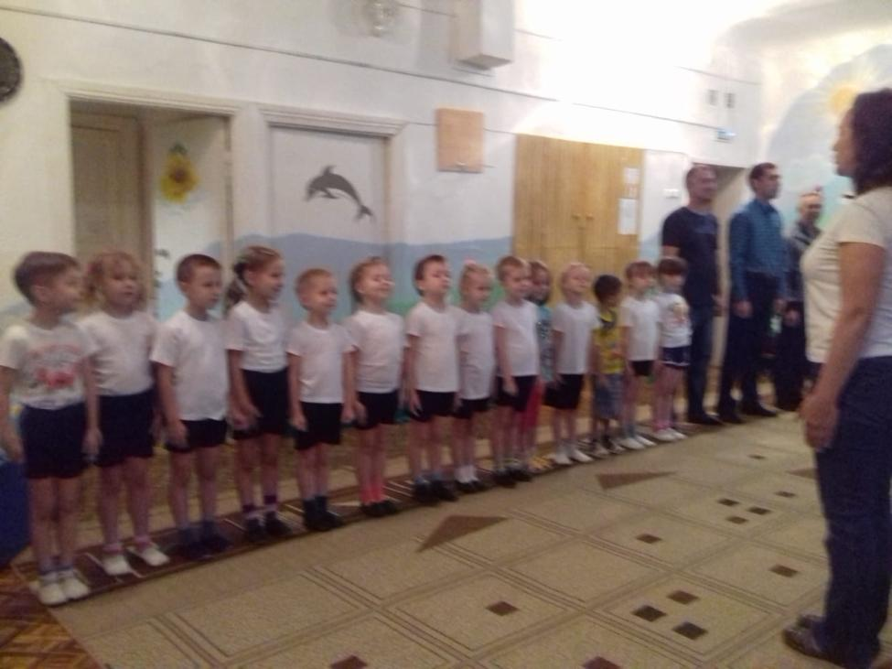
День открытых дверей

Slide 34
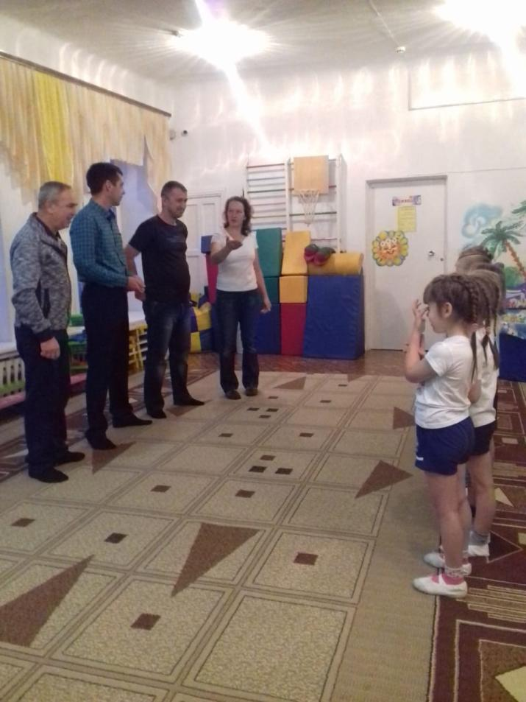
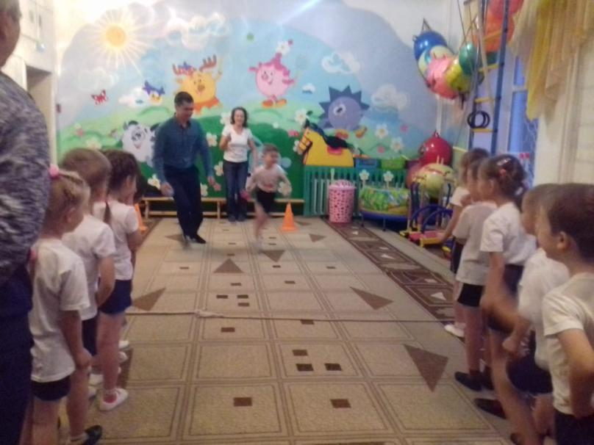

Slide 35
Спасибо за внимание!

